Slide 1
TIẾT 88 Đọc kết nối chủ điểm
TỤC NGỮ VÀ SÁNG TÁC
VĂN CHƯƠNG

Slide 2
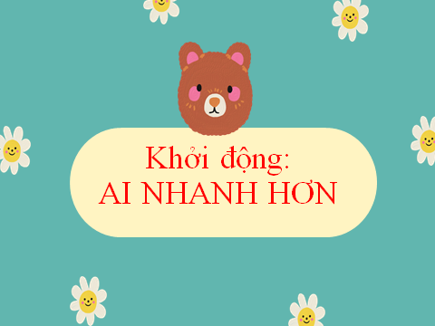

Slide 3




Tục ngữ
……….là những câu nói dân gian ngắn gọn, ổn định, có nhịp điệu, hình ảnh, đúc kết những bài học, kinh nghiệm của nhân dân từ xưa đến nay?

Slide 4
Nàng Bân
Tháng Giêng rét đài, tháng Hai rét lộc, tháng Ba rét….?

Slide 5
Lao động
sản xuất
Câu tục ngữ “Tấc đất, tất vàng” là những kinh nghiệm dân gian về……?

Slide 6
Ăn cháo đá bát
Tìm câu tục ngữ trái nghĩa với câu tục ngữ “ Ăn quả nhớ kẻ trồng cây”.?

Slide 7
HÌNH THÀNH KIẾN THỨC
Trải nghiệm cùng văn bản:
“Nàng Bân”
“Chim trời cá nước” – xưa và nay
1.Đọc: rõ ràng, mạch lạc
2.Chú thích: (xem SGK/32->34)

Slide 8
II. Suy ngẫm và phản hồi
1.Mối quan hệ giữa tục ngữ và sáng tác văn chương.
* Sau khi đọc truyện Nàng Bân, em hiểu thế nào về rét nàng Bân được nhắc đến trong câu tục ngữ Tháng Giêng rét đài, tháng Hai rét lộc, tháng Ba rét nàng Bân?
* Câu trả lời của tía nuôi nhân vật "tôi" ở cuối văn bản thứ hai giúp em hiểu gì thêm về câu tục ngữ “Chim trời cá nước, ai được nấy ăn”?

Slide 9
- Rét nàng Bân là đợt rét cuối cùng của mùa đông, xảy ra vào tháng 3, khi mà thời tiết đột nhiên trở lạnh ngay giữa những ngày nắng liên tiếp.
- Câu “Chim trời cá nước, ai được nấy ăn”nghĩa là của cải thiên nhiên ban tặng không của riêng ai.
Tác dụng: tăng sự thuyết phục về nhận thức của con người.

Slide 10
2.Những lưu ý khi đọc và sử dụng tục ngữ.
Đọc văn bản “Nàng Bân” và "Chim trời, cá nước..." - xưa và nay, em rút ra được những lưu ý gì khi đọc hiểu và sử dụng tục ngữ?
- Cần sử dụng đúng ngữ cảnh, đúng ý nghĩa về câu chuyện được nói đến trong văn bản.

Slide 11
III. LUYỆN TẬP
Tìm một số thành ngữ, tục ngữ được sử dụng trong tác phẩm văn chương ?
Một số thành ngữ, tục ngữ được sử dụng trong tác phẩm văn chương:
“Bảy nổi ba chìm với nước non”
(Bánh trôi nước - Hồ Xuân Hương)
“Đừng xanh như lá bạc như vôi”
(Mời trầu - Hồ Xuân Hương)
• ...

Slide 12
- tiếp...
- tiếp...
Tác dụng: tăng sự thuyết phục về nhận thức của con người.

Slide 13
IV. VẬN DỤNG
Viết đoạn văn theo chủ đề tự chọn trong đó sử dụng một câu tục ngữ trong bài học.
Yêu cầu:
+Trình bày đúng hình thức của đoạn văn.
+Đúng nội dung và diễn đạt câu lưu loát.

Slide 14


HƯỚNG DẪN TỰ HỌC
Bài vừa học:
- Đọc lại văn bản: Tục ngữ và sáng tác văn chương.
Sưu tầm những thành ngữ, tục ngữ được sử dụng trong văn thơ
2. Bài sắp học: (Tiết 88) THỰC HÀNH TIẾNG VIỆT
ĐẶC ĐIỂM VÀ CHỨC NĂNG CỦA THÀNH NGỮ, TỤC NGỮ (SGK/35-36)

Slide 15

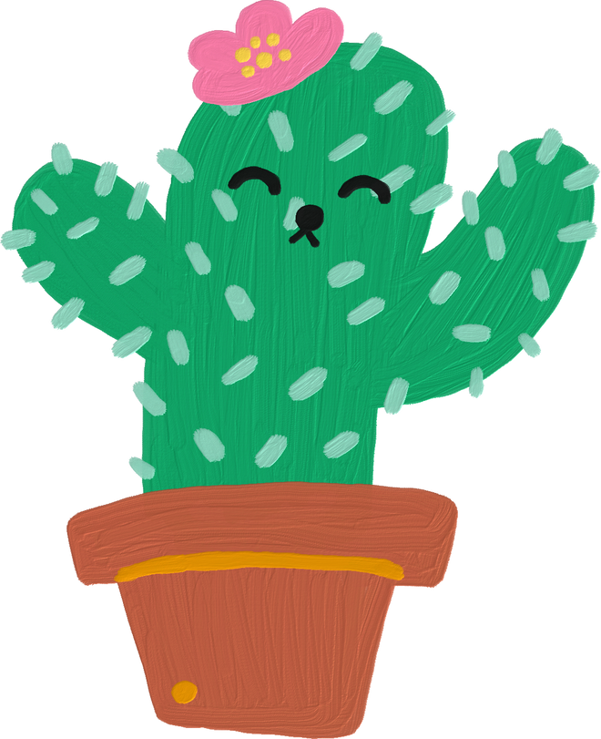

chúc các em
học tốt!

